Slide 1




اختبار
الفترة الدراسية الأولى
لمادة لغتي الصف الأول الابتدائي
أ/ ميعاد الشريف

Slide 2

المادة: لغتي
الصف: الأول ابتدائي
القسم: عام
الزمن: ساعتان
المملكة العربية السعودية
وزارة التعليم
إدارة تعليم الطائف
مدرسة ابتدائية الواسط الأولى
بسم الله الرحــمن الرحـيم
اختبار الدور الأول للفترة الدراسية الأولى لعام 1448/1447هـ
اسم الطالبة:.................................................... رقم الجلوس:..........................
رقم السؤال | الدرجة رقمًا | الدرجة كتابة | المصححة | المدققة
الأول
الثاني
مجموع الدرجات
تعليمات هامة:
* أقرأ السؤال جيدًا قبل الإجابة، أكتب بخط واضح، المحافظة على نظافة الورقة، لا أترك أي سؤال دون إجابة.
* عدد الأسئلة ( 2 ) عدد صفحات الاختبار ( 3 ).
نسأل الله التوفيق والسداد

Slide 3
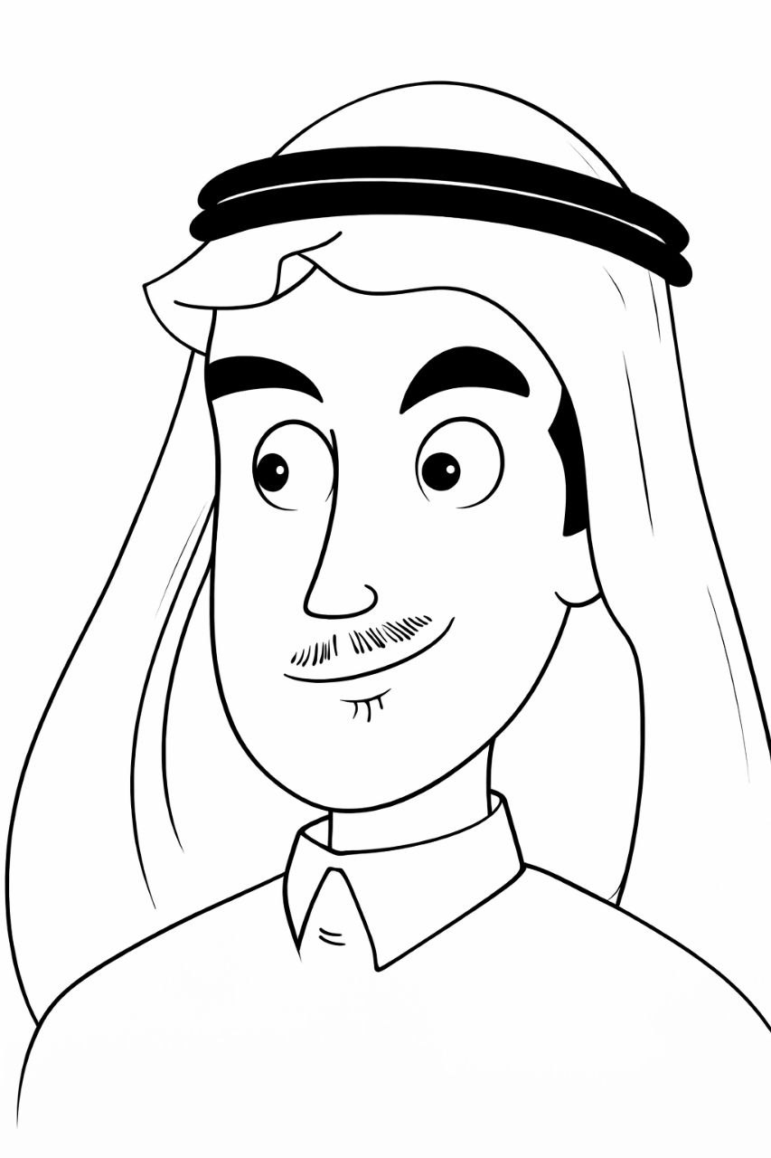
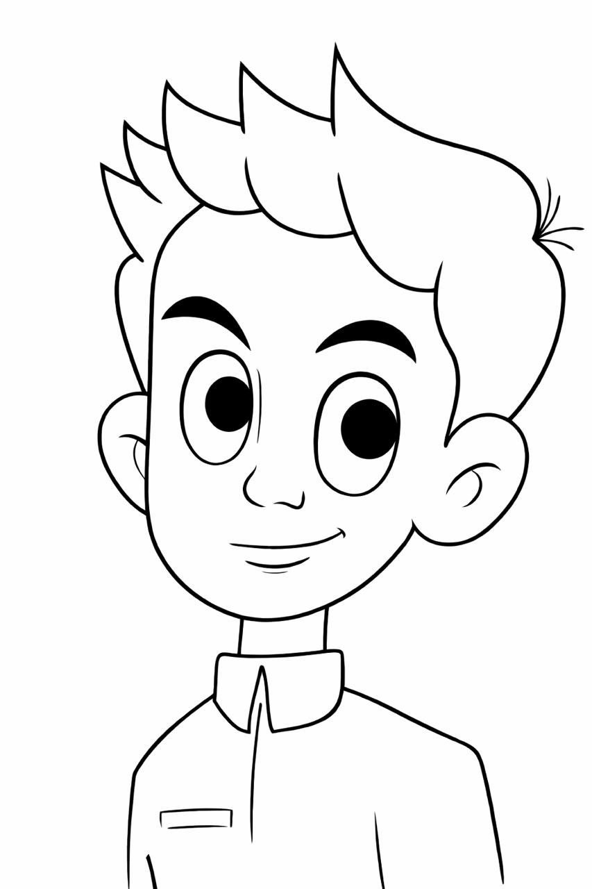
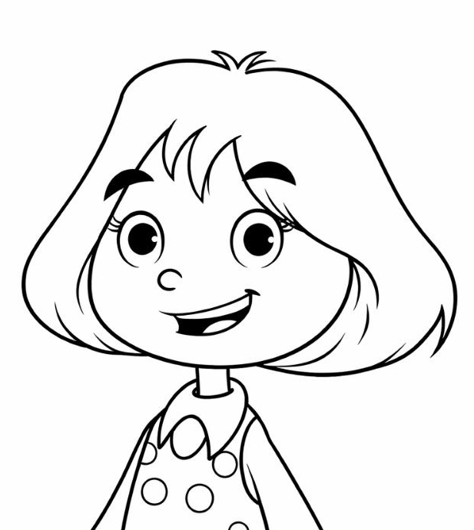
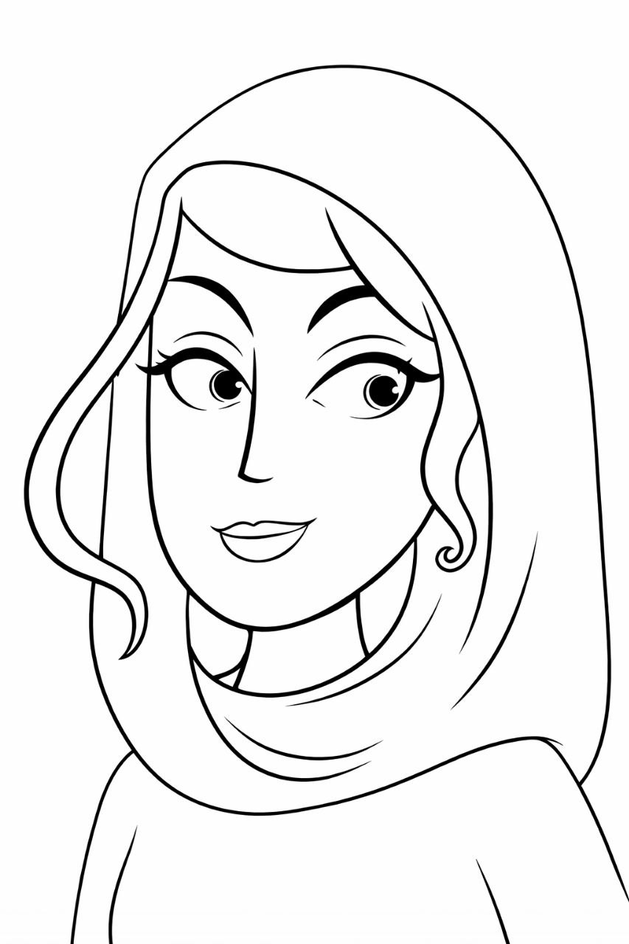

المادة: لغتي
الصف: الأول ابتدائي
القسم: عام
الزمن: ساعتان
المملكة العربية السعودية
وزارة التعليم
إدارة تعليم الطائف
مدرسة ابتدائية الواسط الأولى
السؤال الأول:
20
2
1. أَضَع دَائِرَة عَلَى الْـحَرْف الْأَوَل مِنْ الْكَلِمَة:
ن - ر - م
ر - س - ص
ت - ب - ن
ب - ف - ق
نَـمْل
صَـقْر
بَاب
فِـيل
2
2. أَصِل بَيْن الصُّورَة وَالْكَلِمَة الْمُنَاسِبة:
فَـوَّاز
سَـعْد
مَـرْيَم
نُـورَة
4
3. أَكْتُب الْـحُرُوف بِأَصْوَاتِهَا الْقَصِيرَة وَالطَّوِيلَة:
الْـحَرْف | الصَّوْت الْقَصِيـر |  |  | الصَّوْت الطَّوِيل
 |  |  |  | ا | و | ي
م | ................. | ................. | ................. | ................. | ................. | .................
د | ................. | ................. | ................. | ................. | ................. | .................
س | ................. | ................. | ................. | ................. | ................. | .................
ط | ................. | ................. | ................. | ................. | ................. | .................
ِ
َ ُ
مِيـ
مُـ
دُو
دَ
سِيـ
سِـ
طَا
طُـ
2
4. أُلَاحِظ الْـحَرْف الْمُشْتَرَك بَيْن الْكَلِمَات وَأَكْتُبُه:
سَـجَـدَ | مَـسَـحَ | شَـمْـس | جَـرَس | ....................
فِـيـل | طِـفْـل | صَـف | صُـوف | ....................
1
يتبع

Slide 4
2
5. أَكْتَب الْـحَرْف النَّاقِص فِـي الْكَلِمَة:
ر - ـر
بـ - ـبـ - ـب
سـ - ـسـ - س
مـ - ـمـ - ـم
نِـمْـ......
جَـ......ـل
أَ......ـد
قَـ......ـرُ
2
6. أُلَاحِظُ الْكَلِمَة ثُمَّ أَخْتَار الْـحَرْف الْمُنَاسِب وَأَكْتُبُه :
ـت - ت - ـة - ة
.........................
.........................
.........................
.........................
صَـوْ
مَـدْرَسَـ
بَيْـ
نُـورَ
2
7. أُرَتِبُ الْـحُرُوف لِأُكَوِّن كَلِمَة:
...................................
...................................
...................................
...................................
ـطَـ - مَـ - ـر
لَـ - ـقَ - ـحِـ
ـو - ر - سُـ
ـدُ - بَـ - ـلَـ
1
8. أُرَتِبُ الْكَلِمَات لِأُكَوِّن جُمْلَة مُفِيدَة:
أُحِبُّ - أَنَا - مَدْرَسَتِـي
.......................................................................................................................
3
9. أُحَلِل الْكَلِمَات إِلَـى مَقَاطِع وَأَصْوَات:
تِمْـسَاح | ......................... | ......................... | ......................... | .........................
وِجْـدَان | ......................... | ......................... | ......................... | .........................
لَـيْـمُون | ......................... | ......................... | ......................... | .........................
2
يتبع

Slide 5
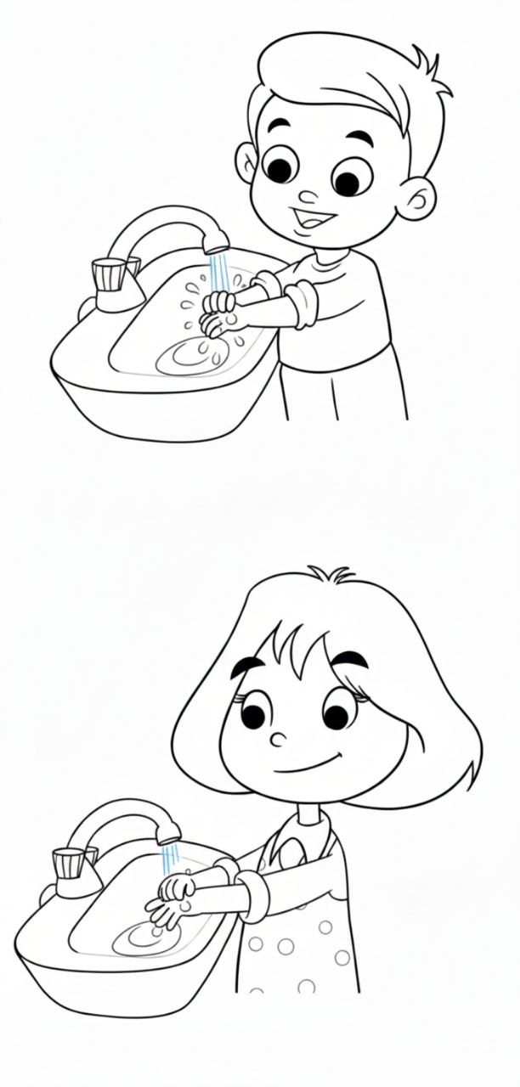
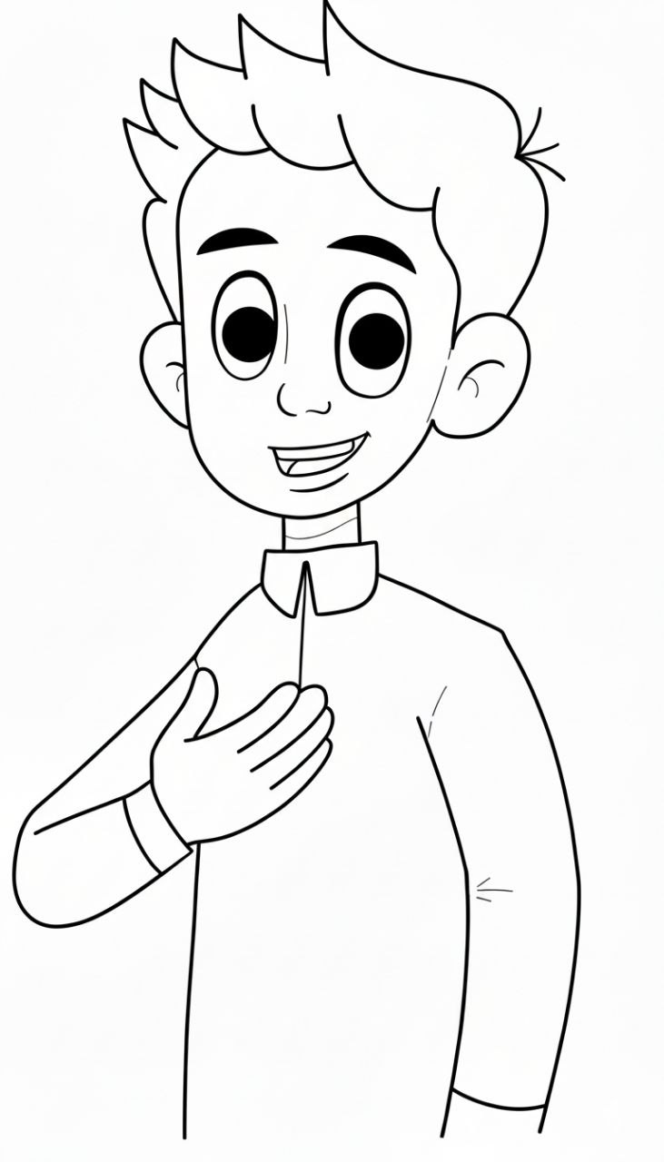
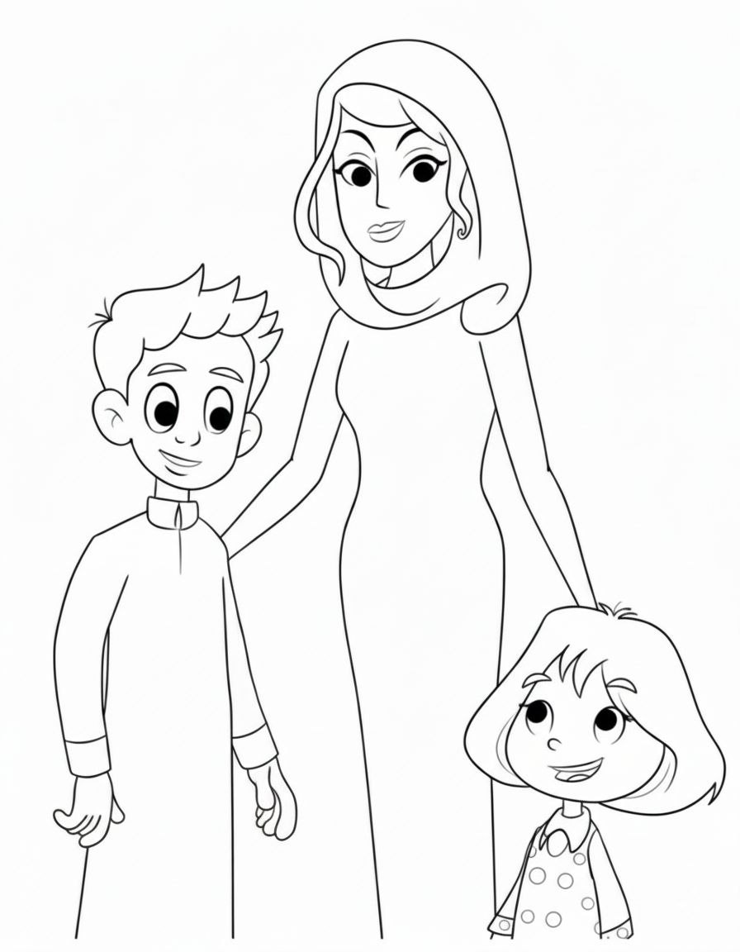

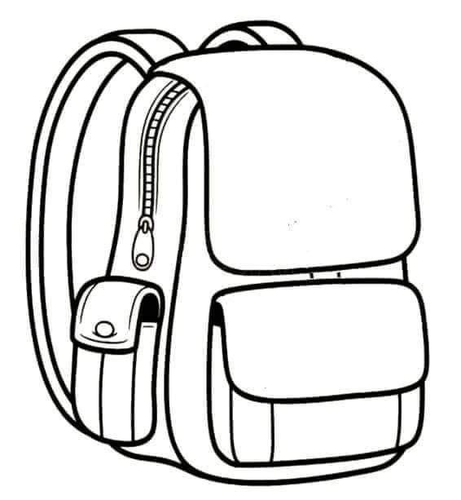
السؤال الثاني:
20
5
1. أَكْتُب الضَّمِيـر أَوْ اِسْم الْإِشَارَة الْمُنَاسِب:
............ يَغْسِلُ يَدَيْهِ.
هَـوَ - هِـيَ
............ تَغْسِلُ يَدَيْهَا.
............ فَوَّاز.
أَنَا - نَـحْنُ
............ أُسْـرَة.
هَذَا - هَذِه
............ قَلَم.
............ حَقِيبَة.
5
2. أَنْسَخ الْكَلِمَات وَالْـجُمَلة بِـخَطٍ جَـمِيل:
جُـسُـور
أَبْـرَاج
مَـدْرَسَـة
............................
............................
............................
ُ
زَارَ مَـازِنُ مَـدِينَةَ جُـدَّةَ
.......................................................................................................................
10
3. إِمْلَاء اخْتِبَارِي:
أَصْوَات قَصِيرَة | ...................... | ...................... | ...................... | ...................... | ......................
أَصْوَات طَوِيلَة | ...................... | ...................... | ...................... | ...................... | ......................
كَلِمَات | ...................... | ...................... | ...................... | ...................... | ......................
3
انتهت الأسئلة

